Slide 1
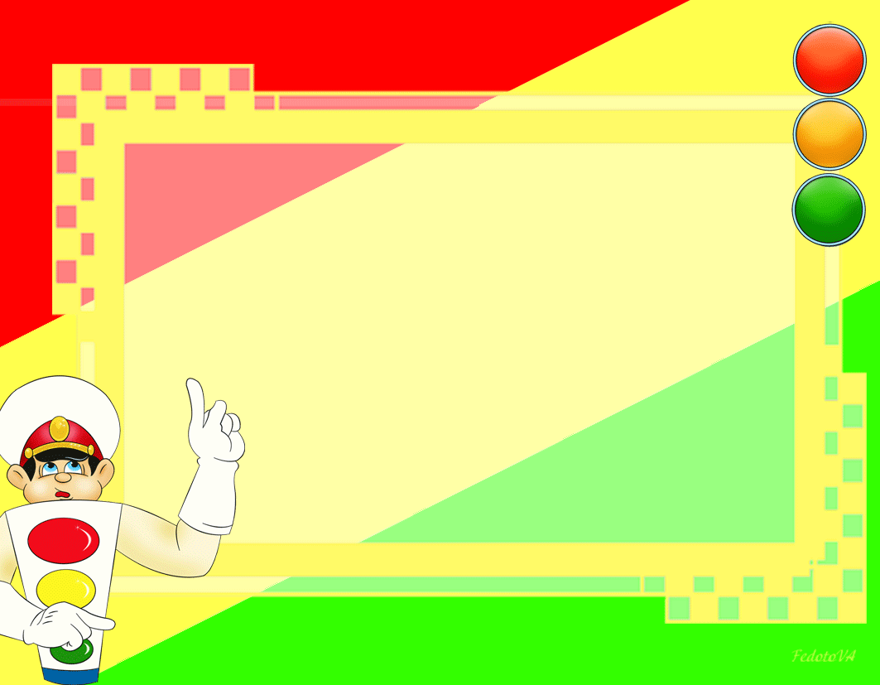


Городское мероприятие
Игра Квест Travel
«С папой безопасно!»
по формированию правил безопасного поведения на дорогах у детей дошкольного возраста
с участием детей старшего дошкольного возраста и их родителей
г. Альметьевск, 2017г.

Slide 2
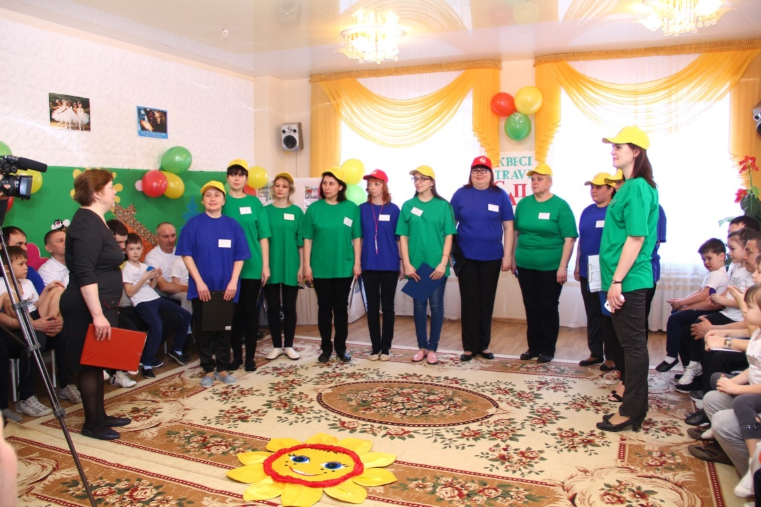
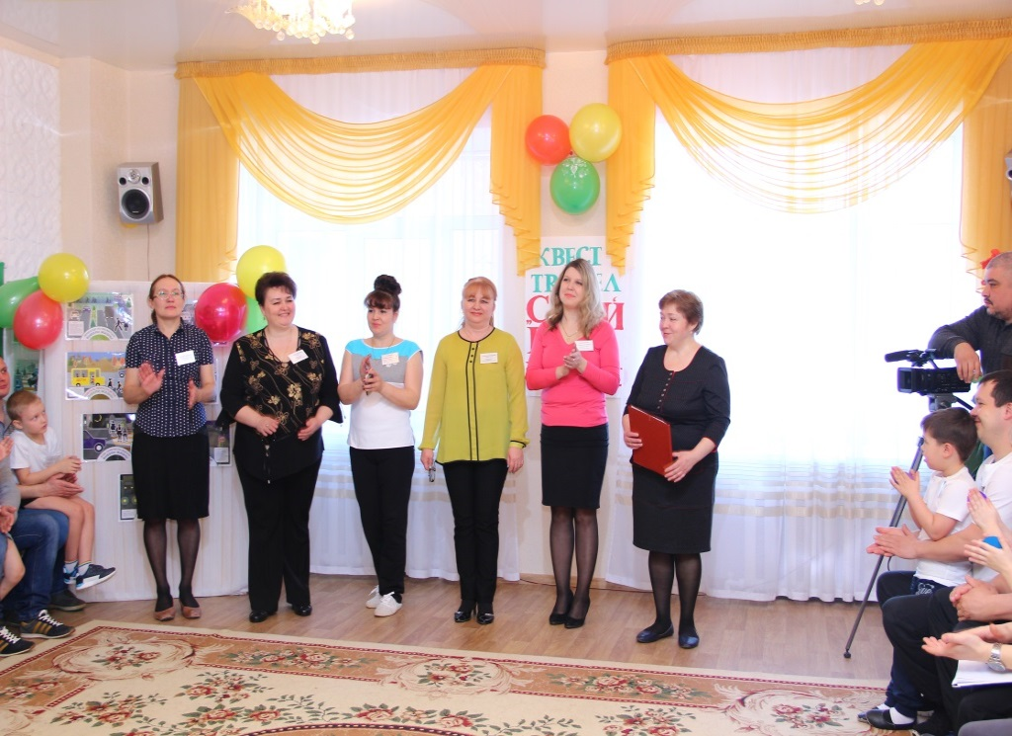
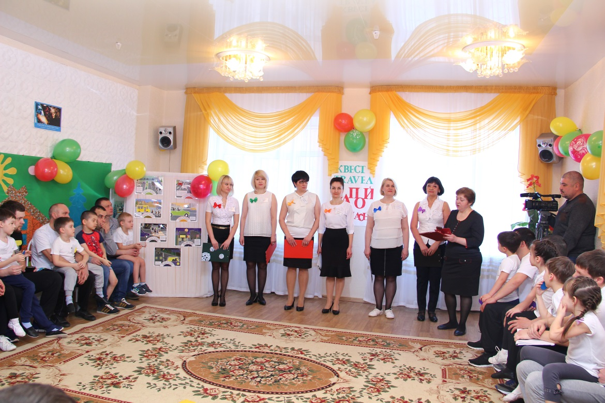
Представление педагогов
Судейская коллегия
Ведущие игровых станций
Сопровождающая
коллегия

Slide 3
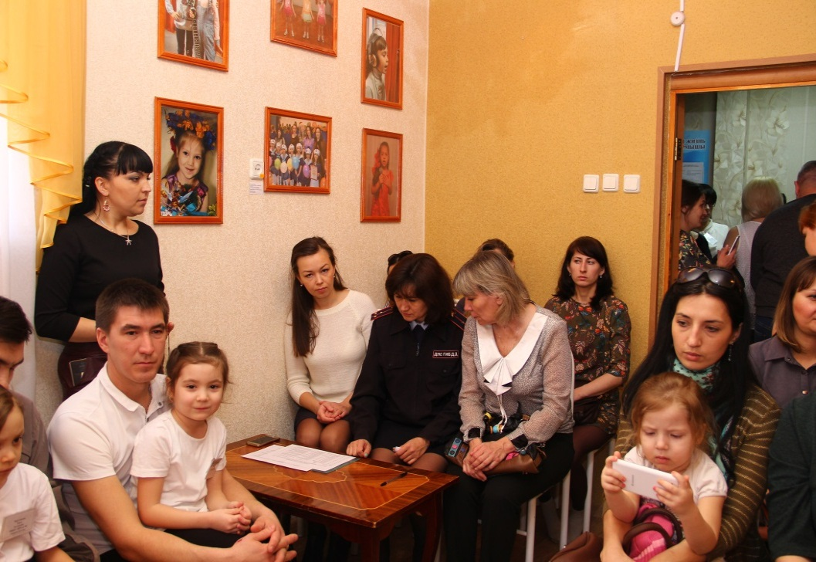
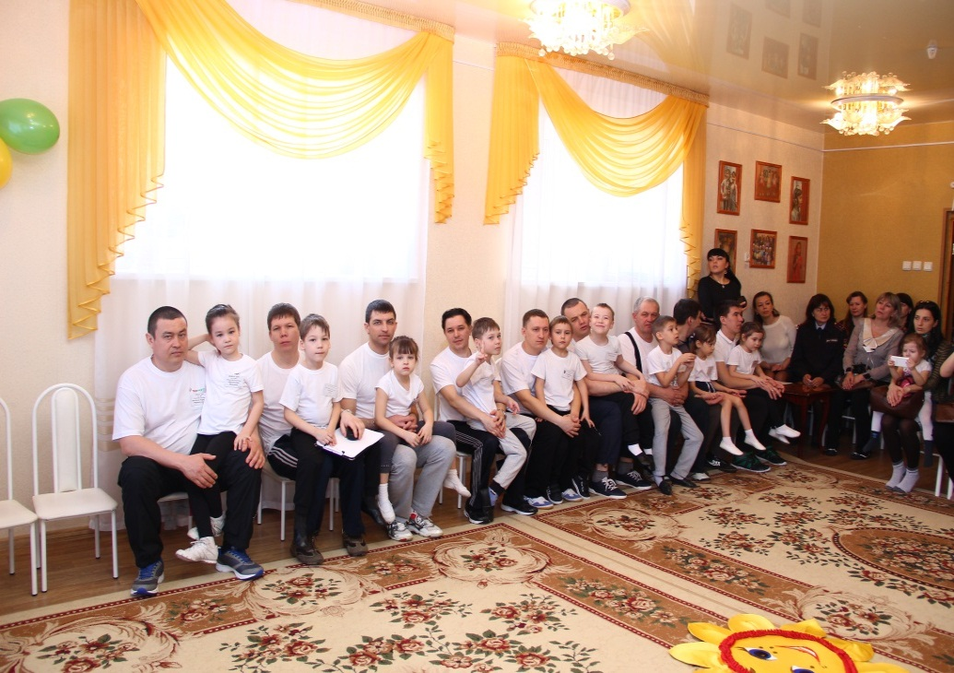
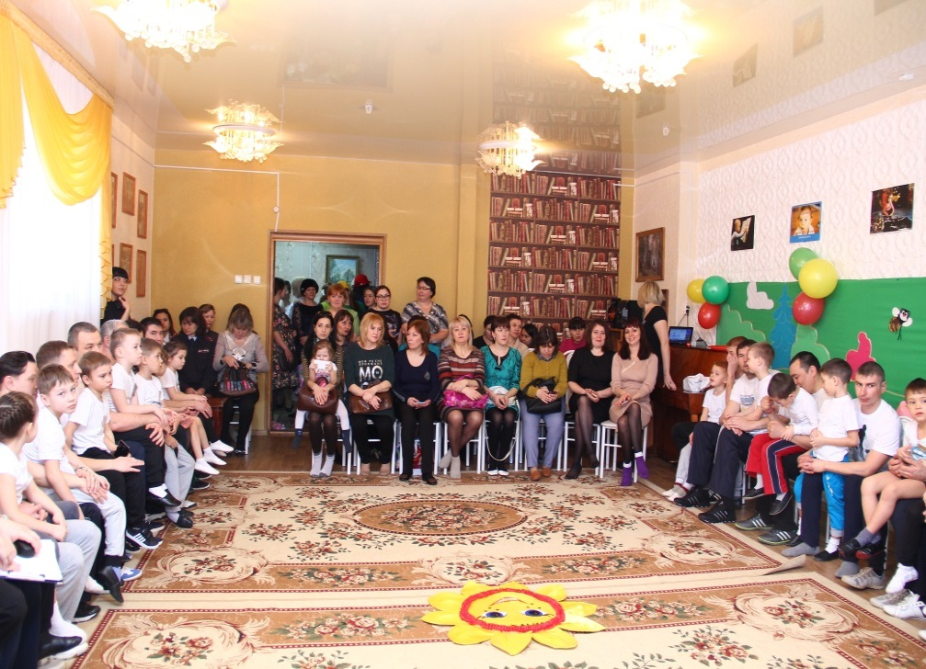
Члены жюри: специалист УО АМР РТ
С.В Нуралиева, инспектор ОГИБДД АМР
И.И. Курамшина, педагог дополнительного образования ЦДЮТ
Л.В. Хамидова
Члены жюри
Участники игры
Приглашенные гости

Slide 4
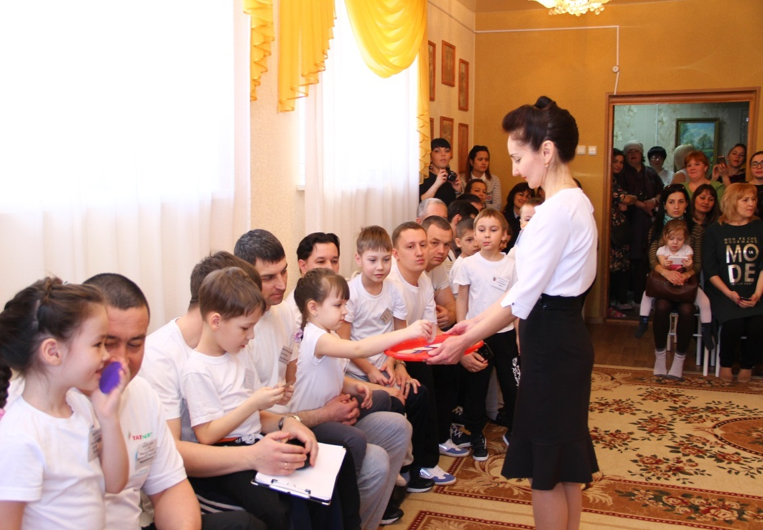
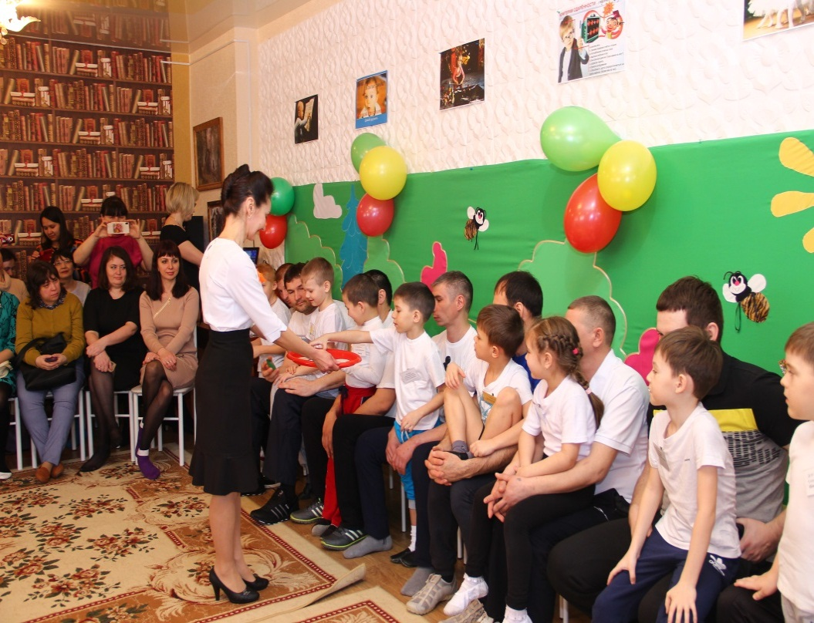
Выбор команды

Slide 5
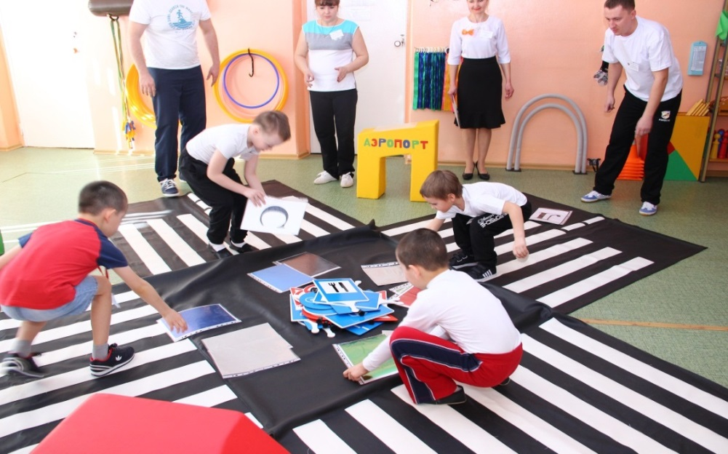
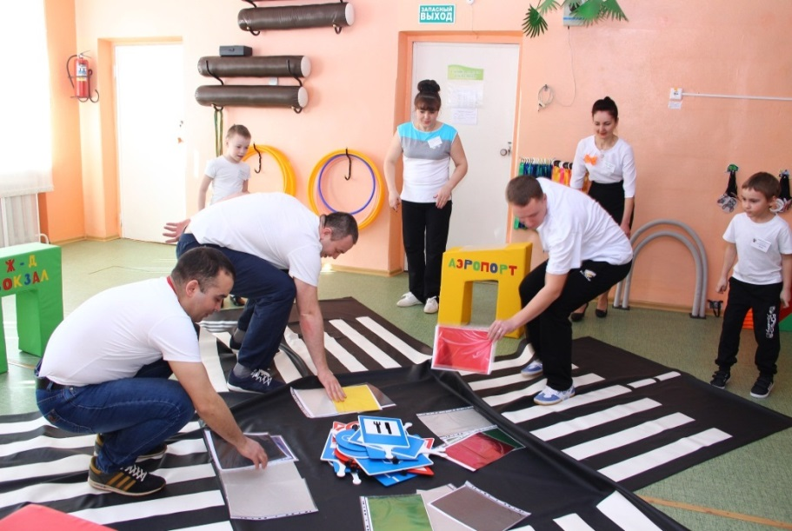
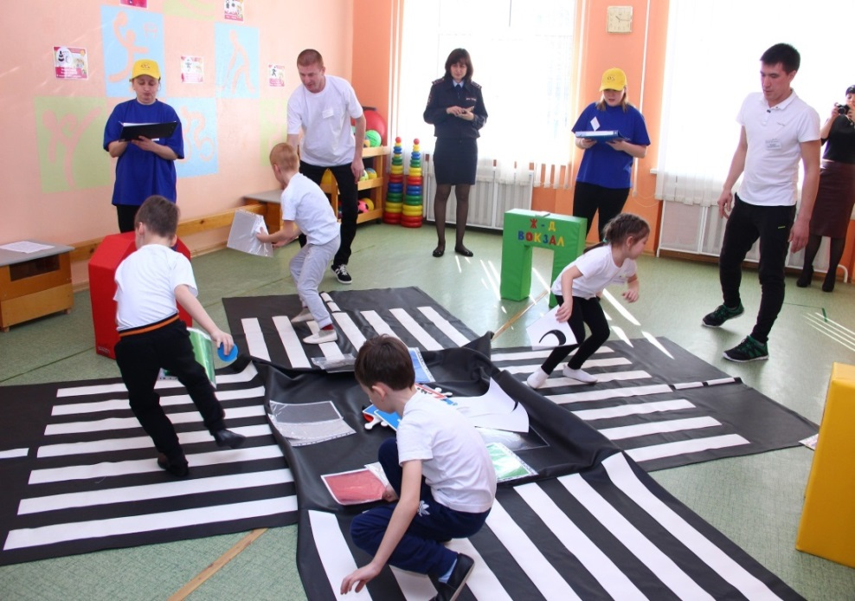
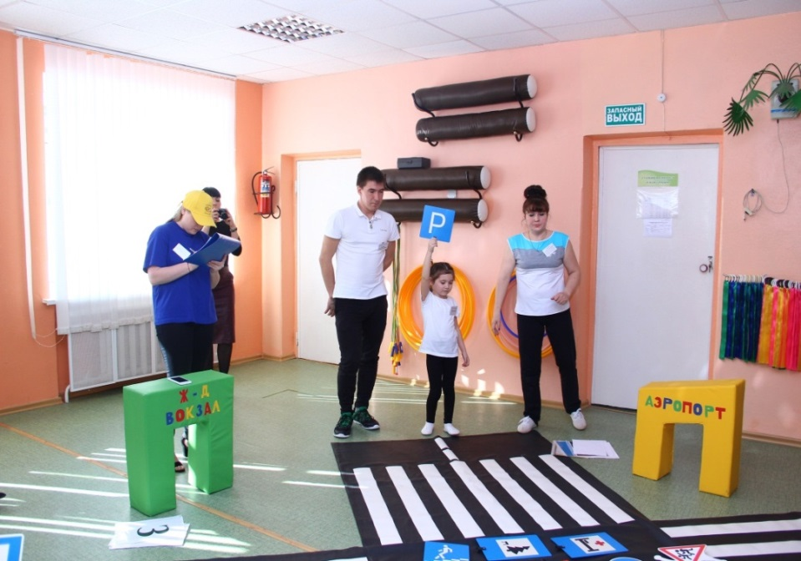
Станция «Спортивная»

Slide 6
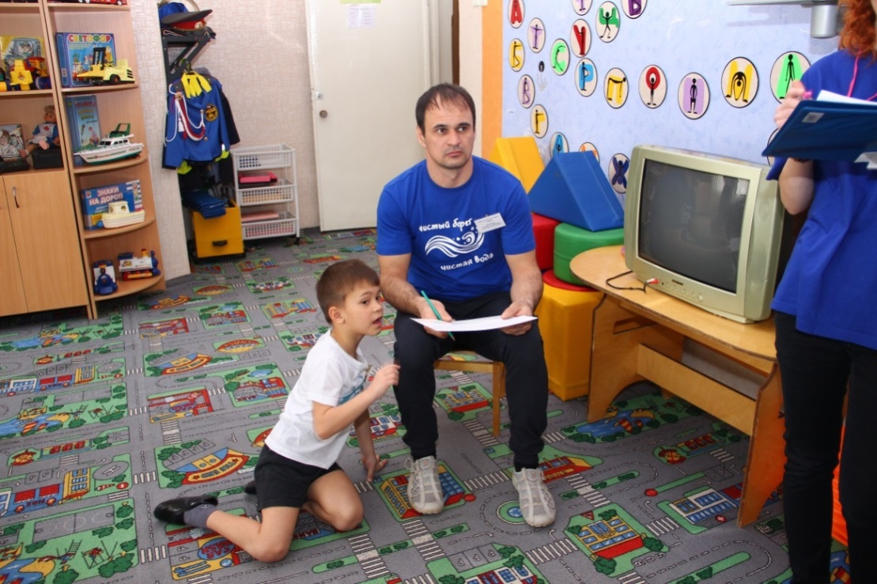
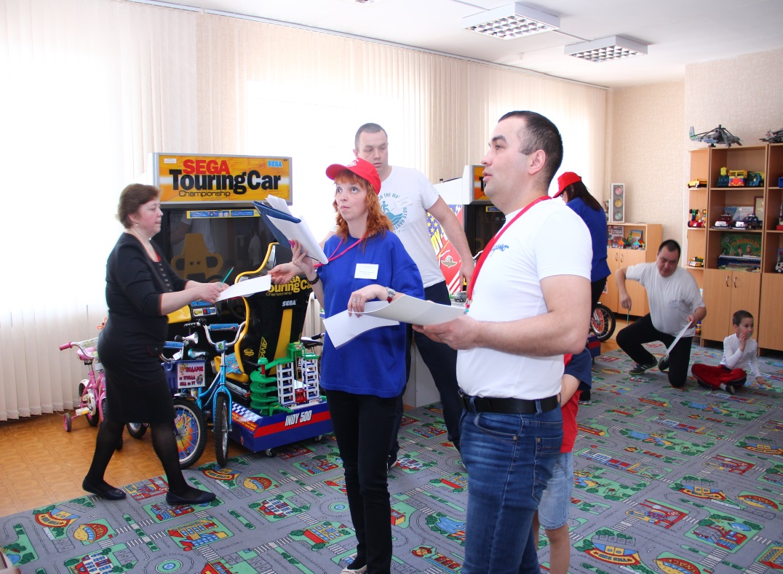
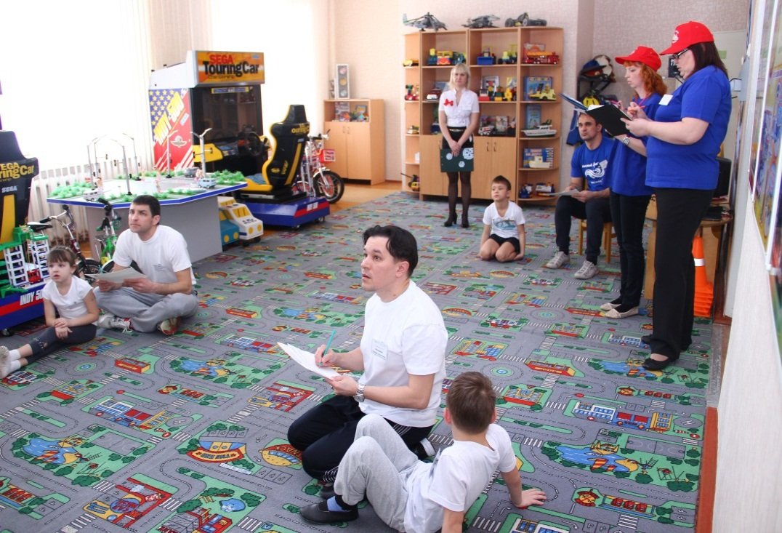
Станция
«Дорожная Азбука»

Slide 7
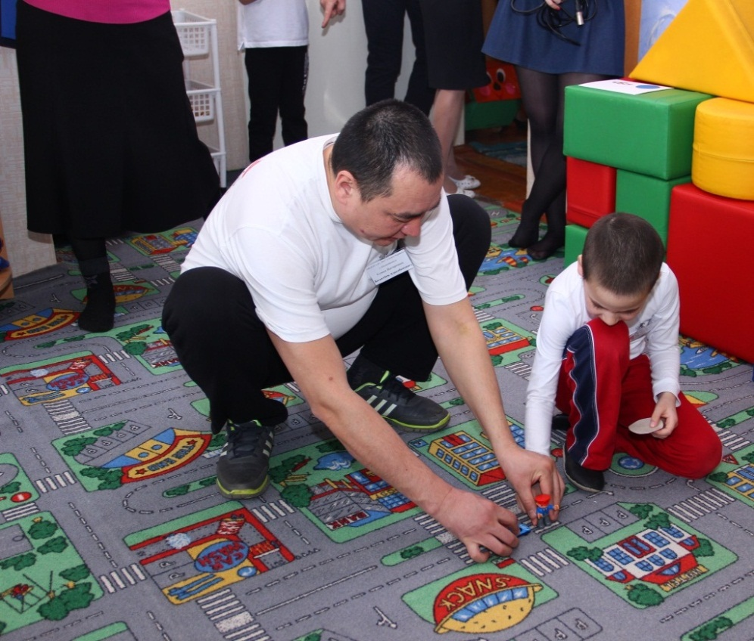
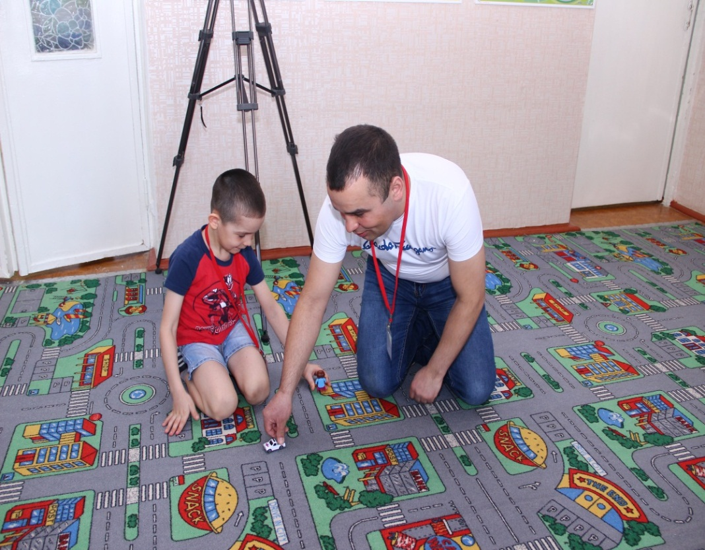
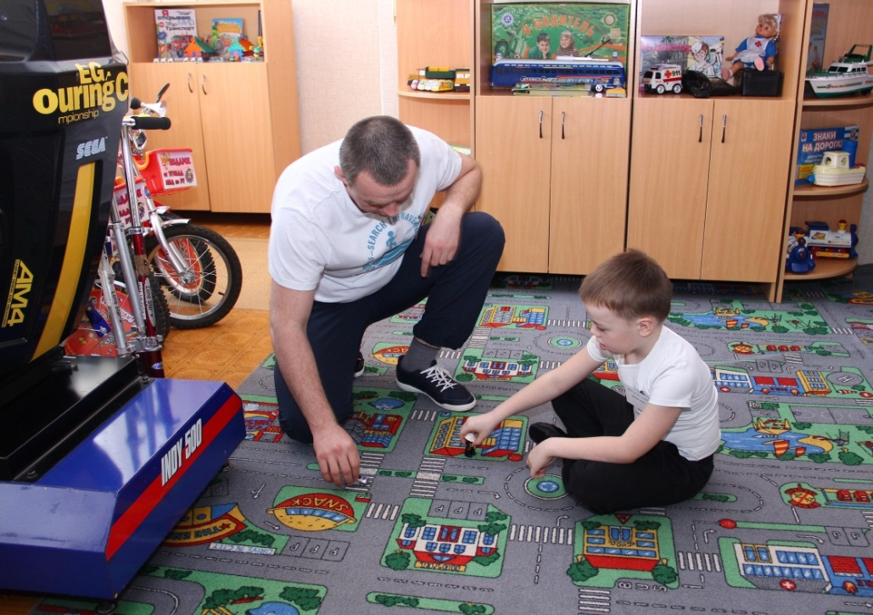
Игра
«Водители и пешеходы»

Slide 8
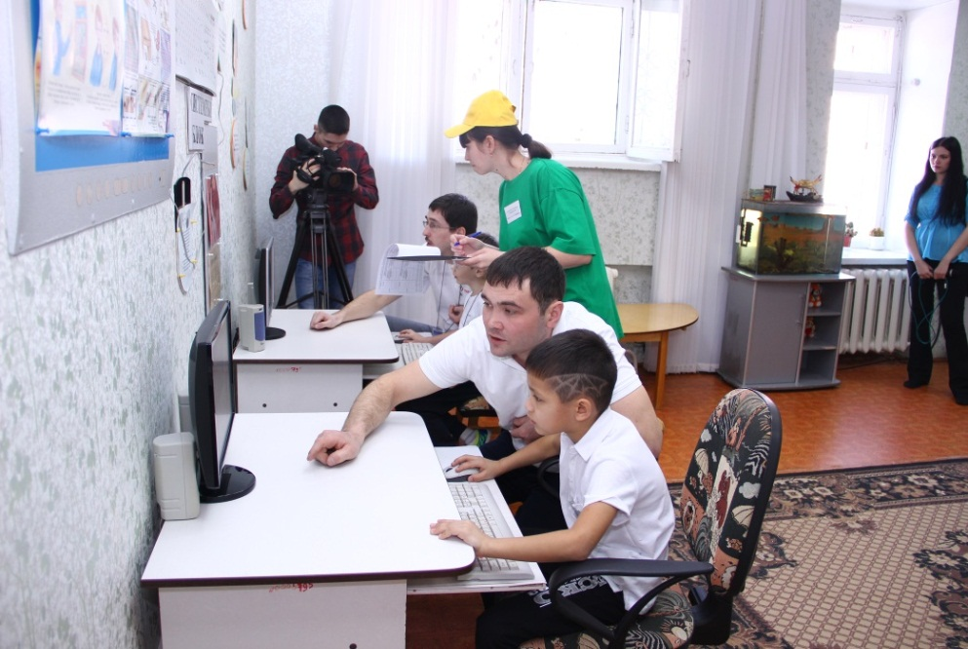
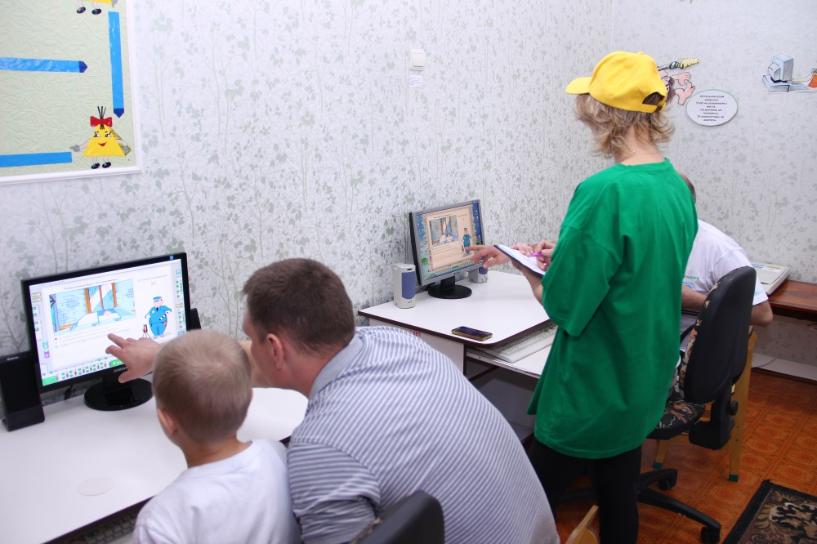
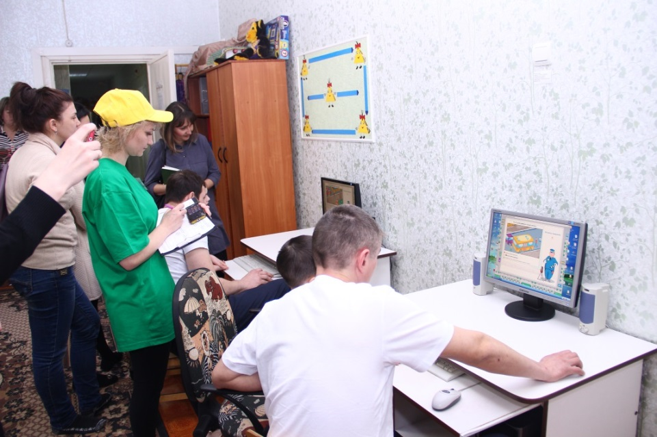
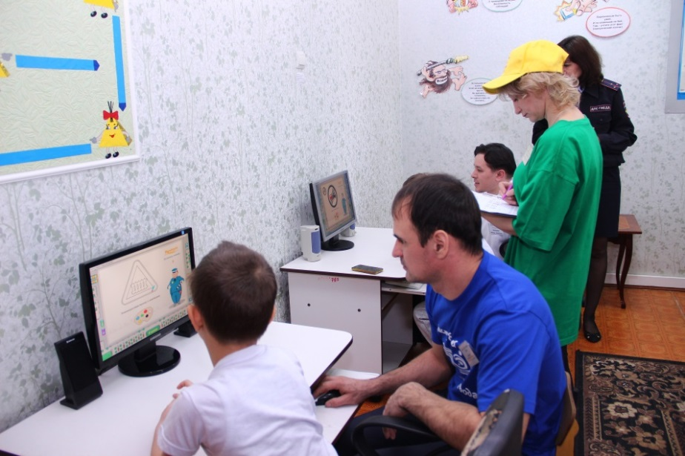
Станция «Электроша»

Slide 9
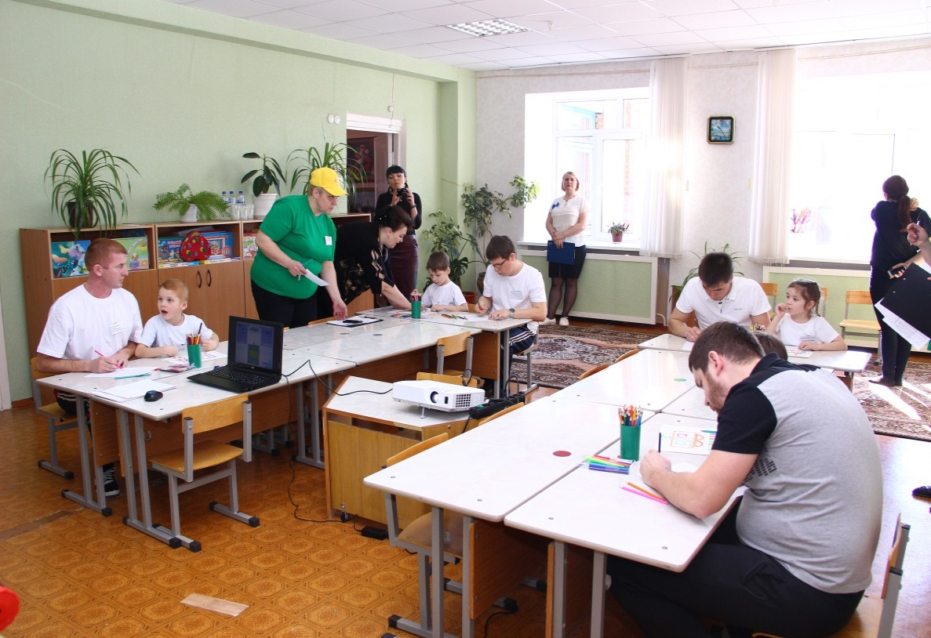
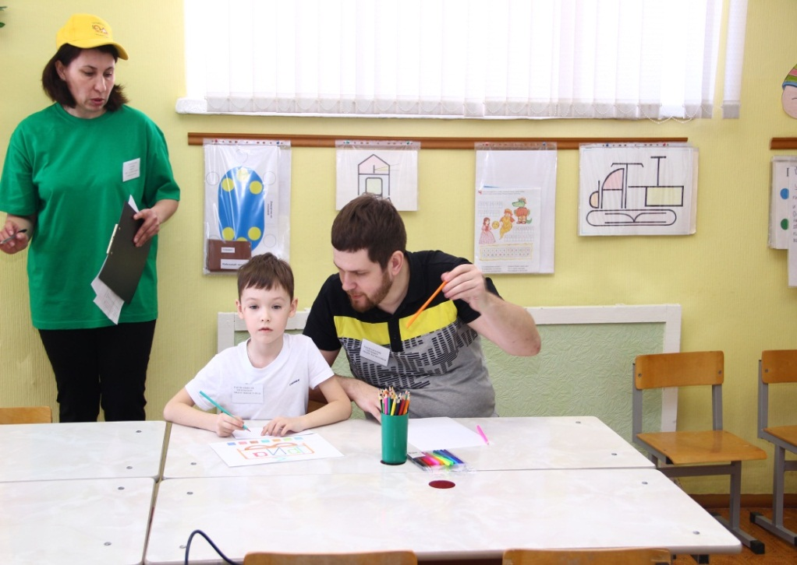
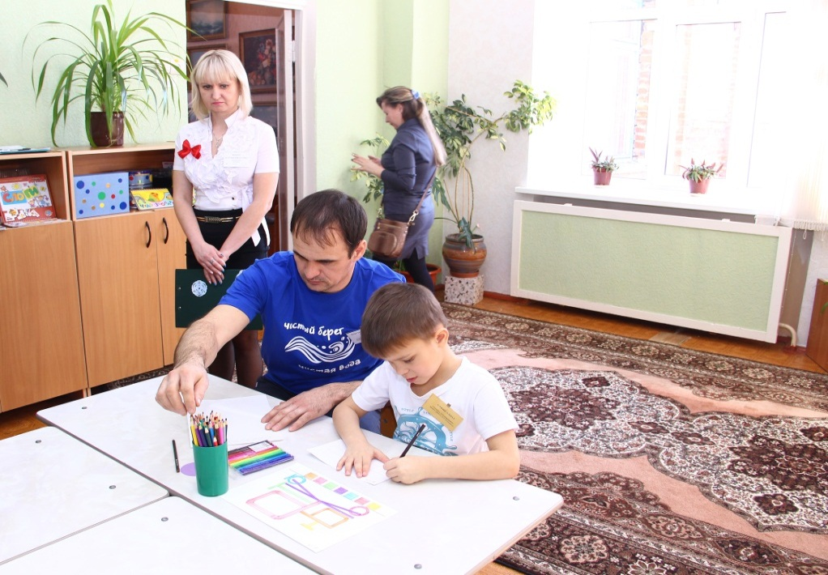
Станция
«Читай- ка»
Игра «Составь Изограф»

Slide 10
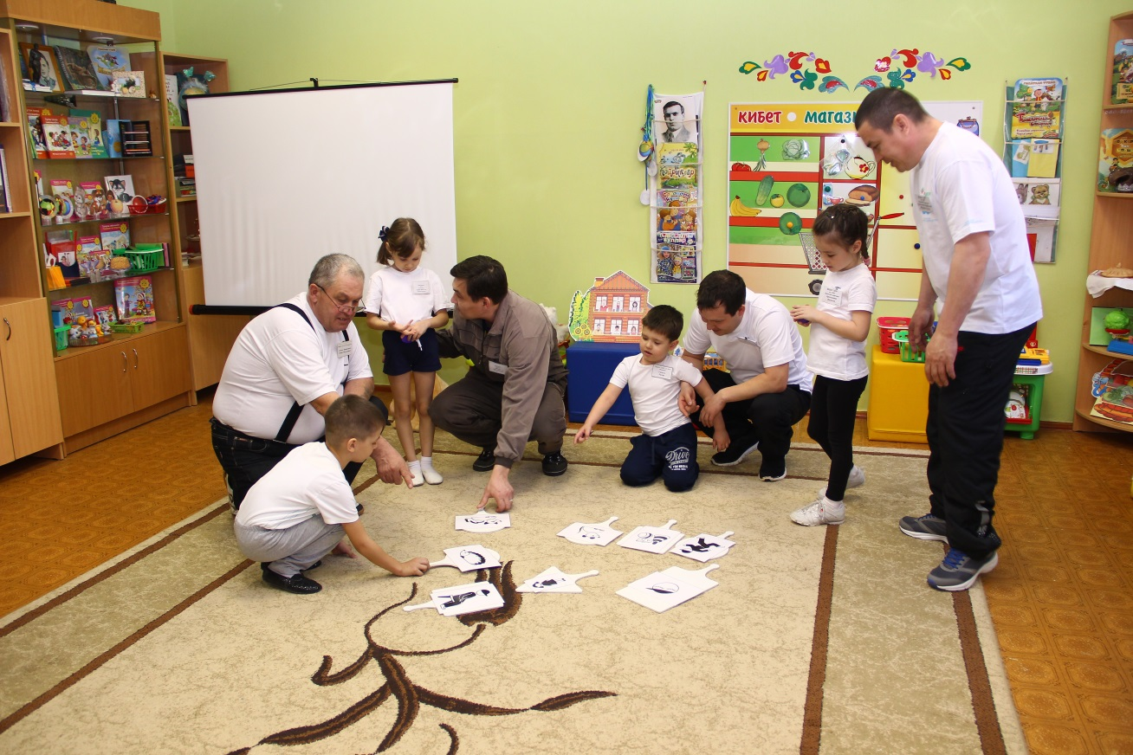
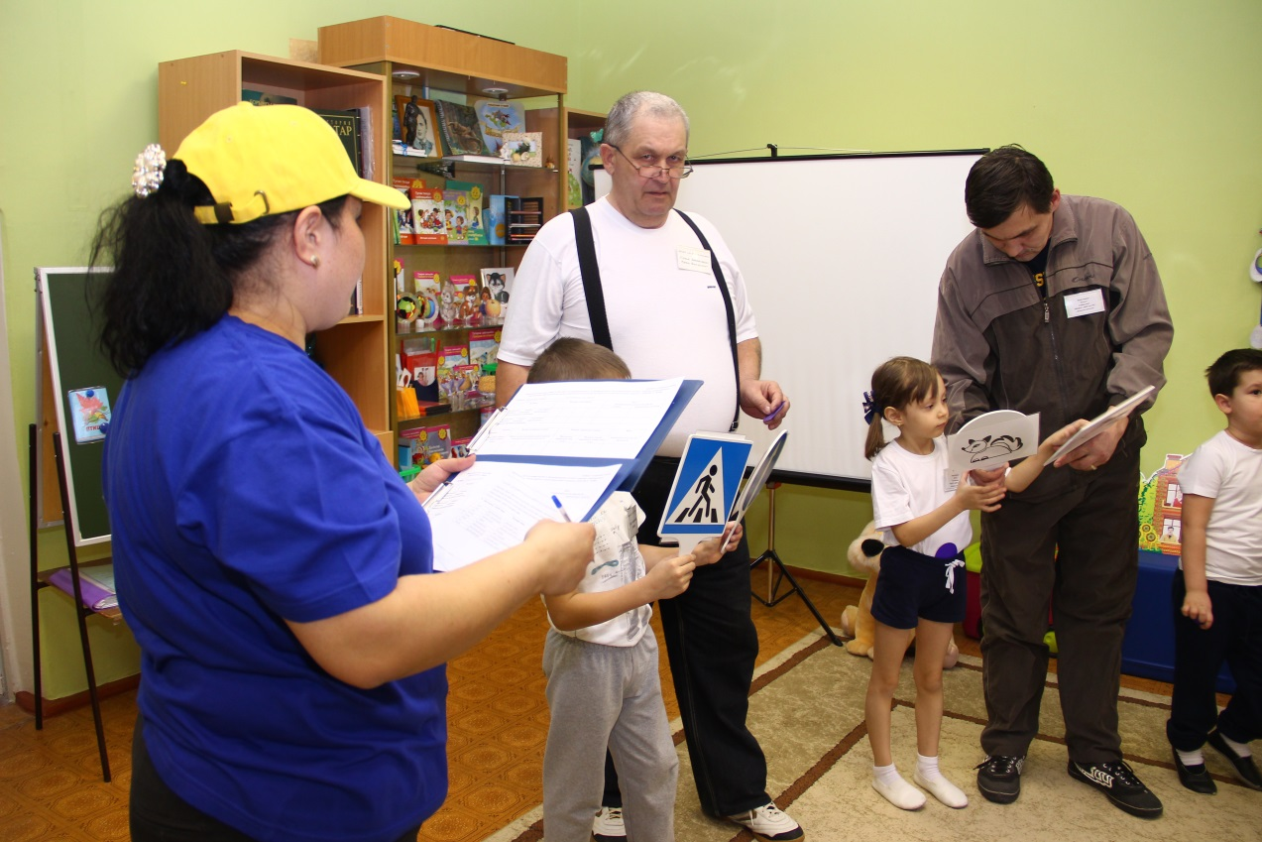
Станция «ТУГАН ТЕЛЕ»

Slide 11
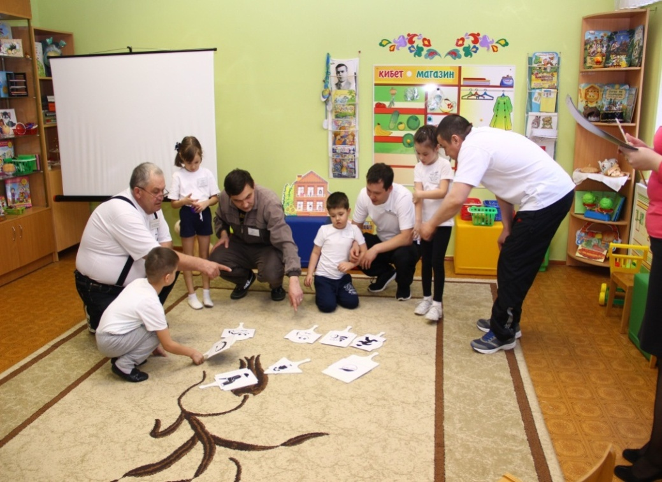
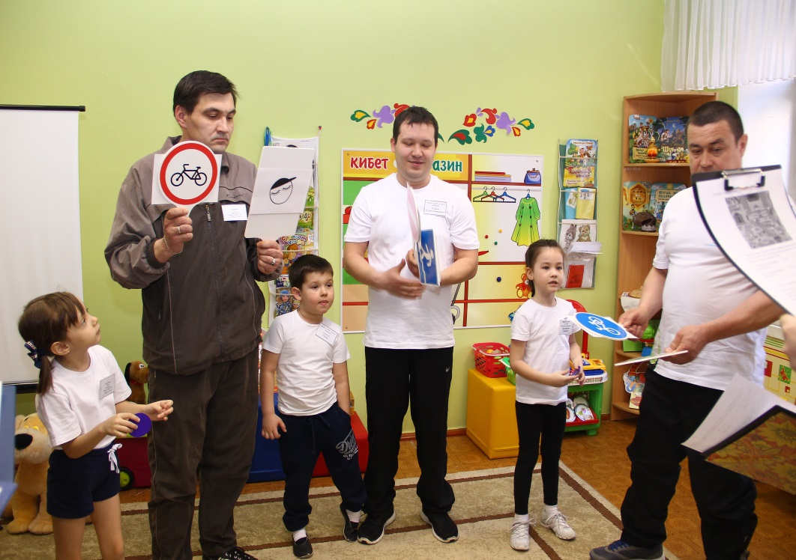
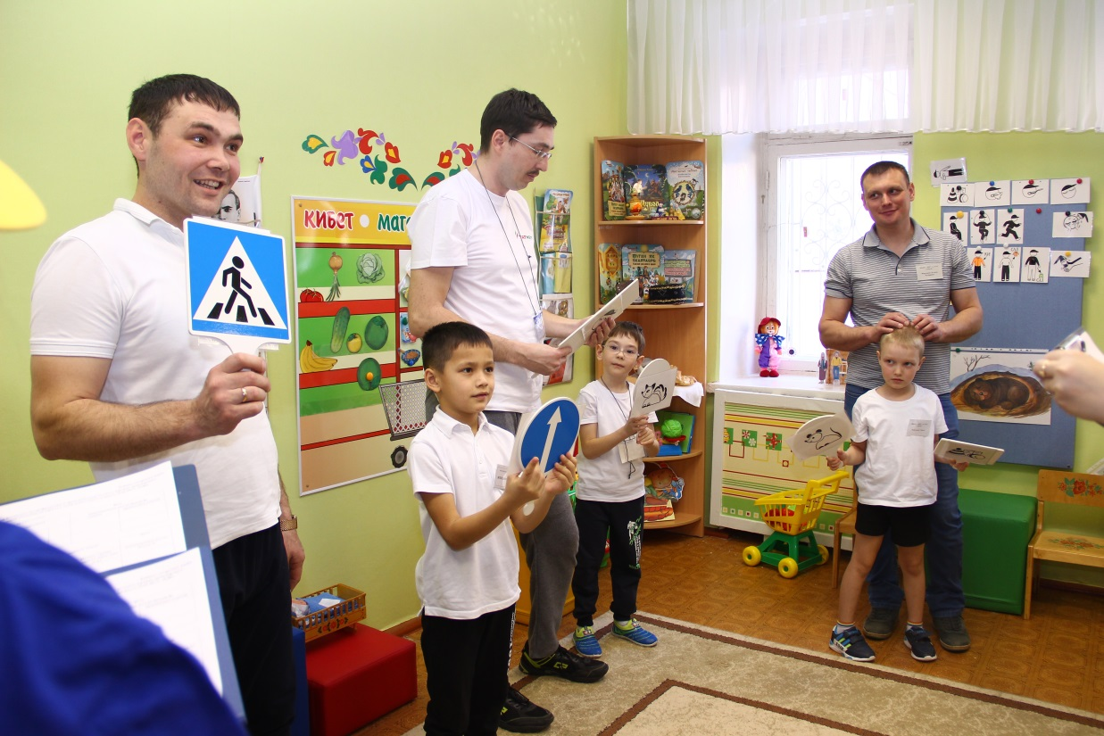
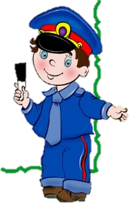
Ситуации и
дорожные знаки

Slide 12
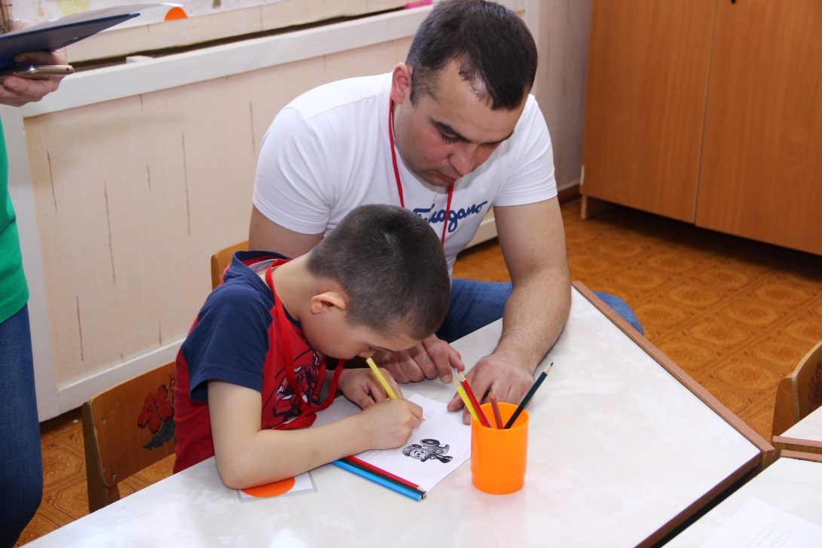
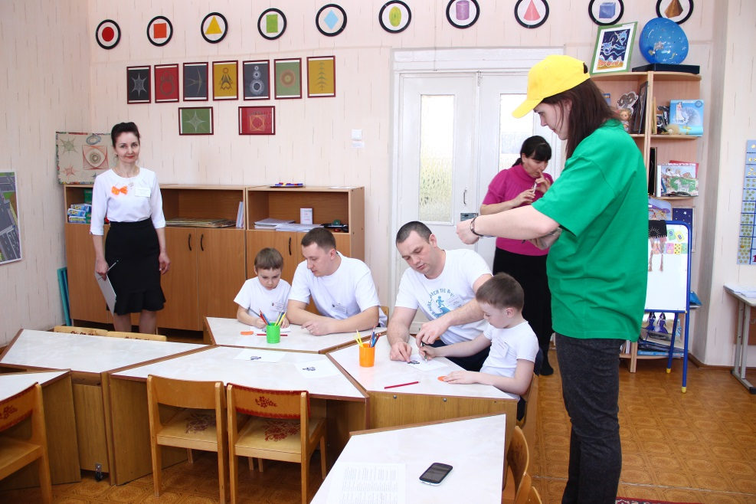
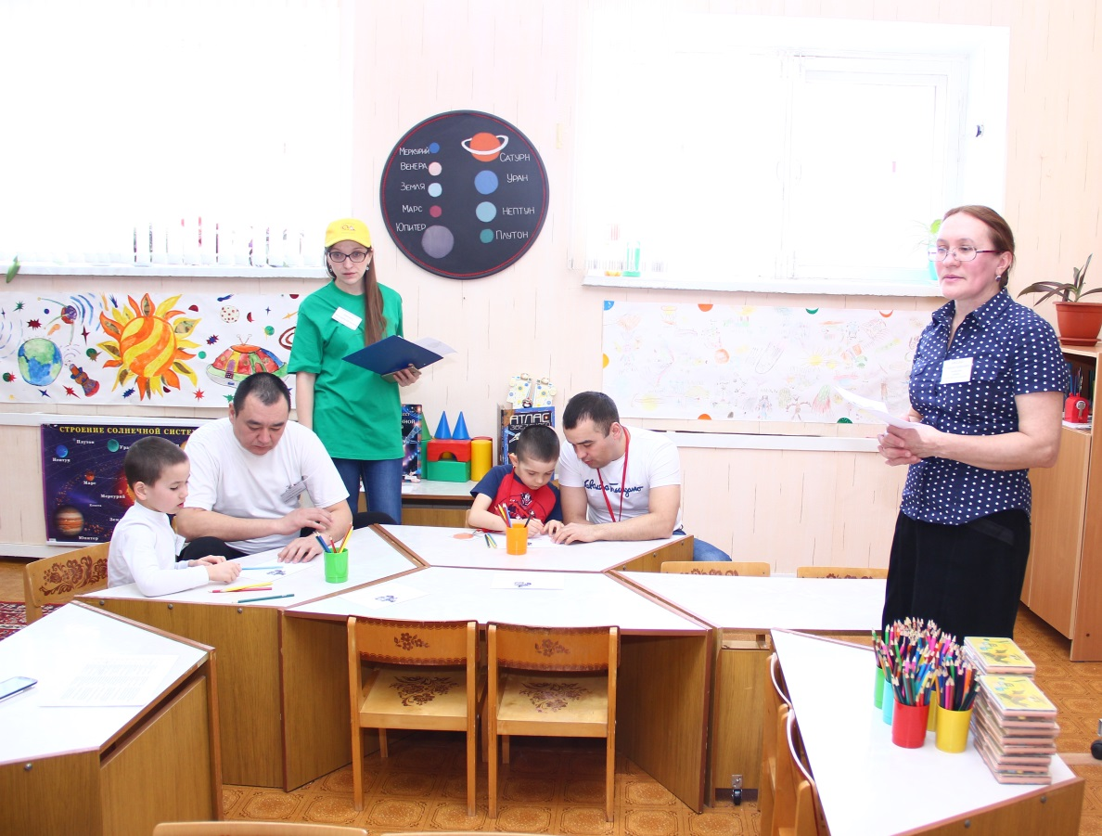
Станция
«Эрудит»
Графический диктант

Slide 13
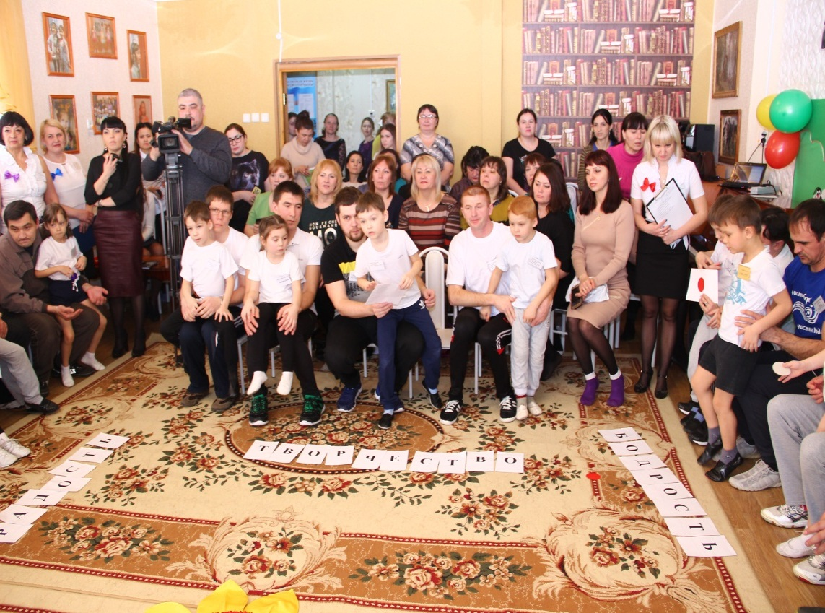
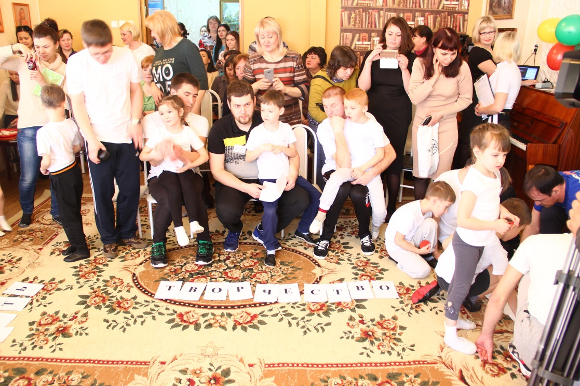
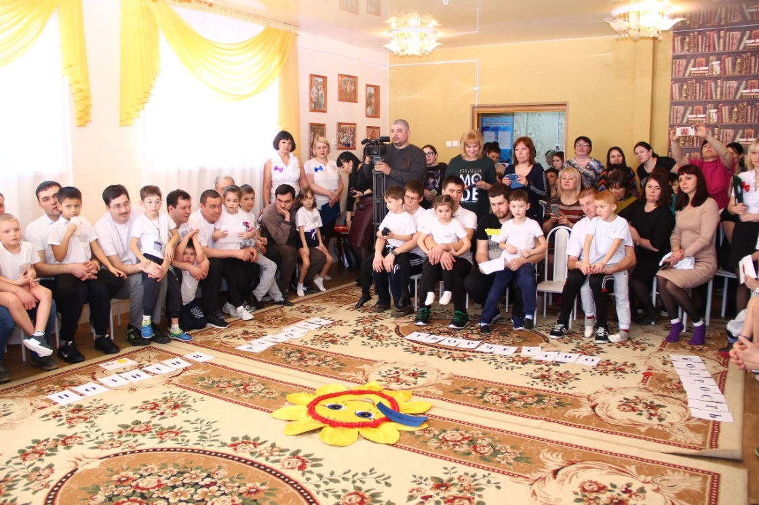
Итог игры: сбор информации на итоговых станциях

Slide 14
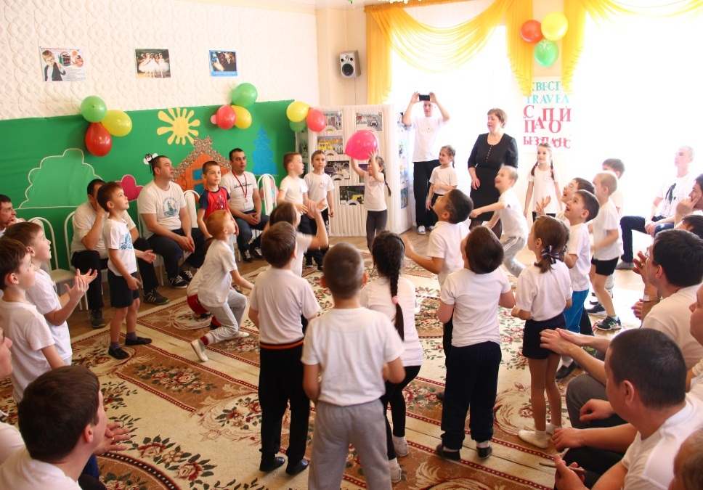
Игротека

Slide 15
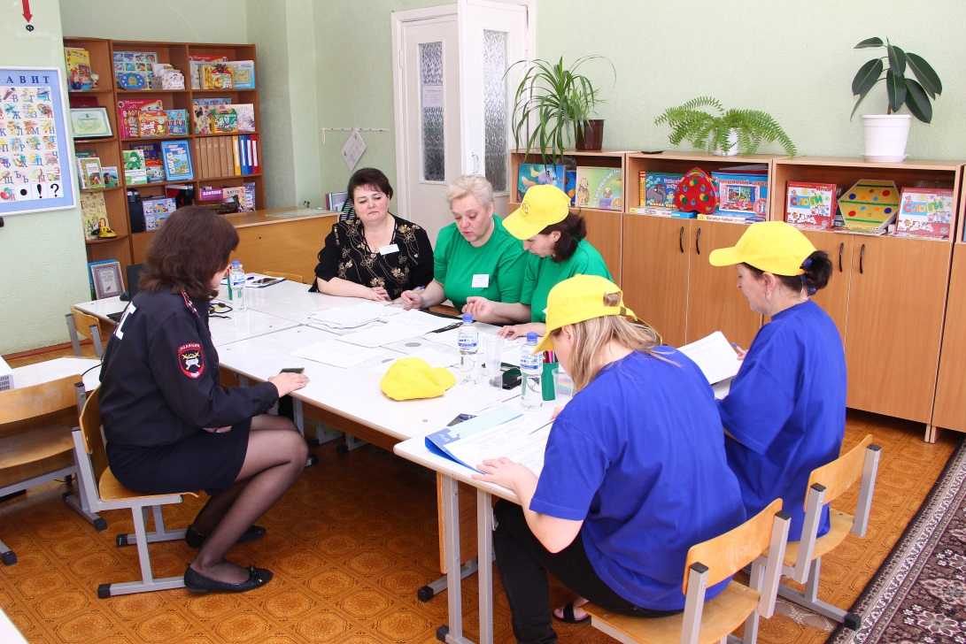
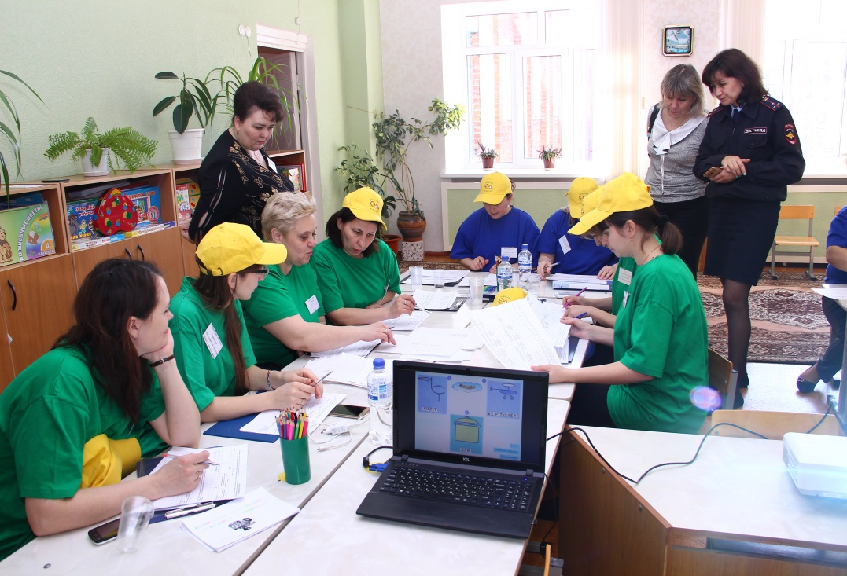
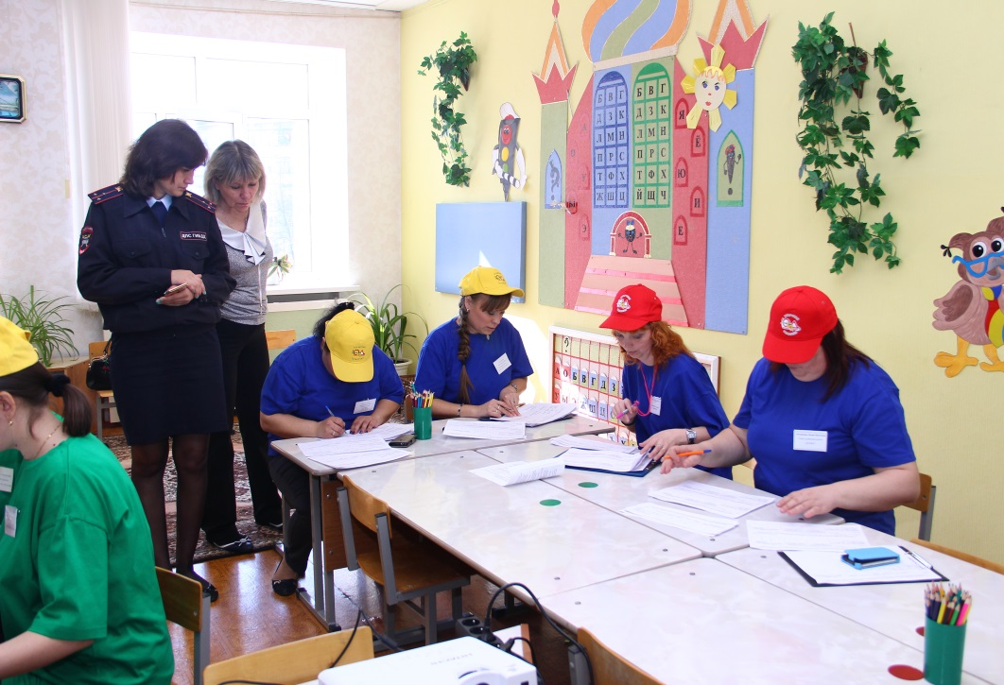
Подведение итогов

Slide 16
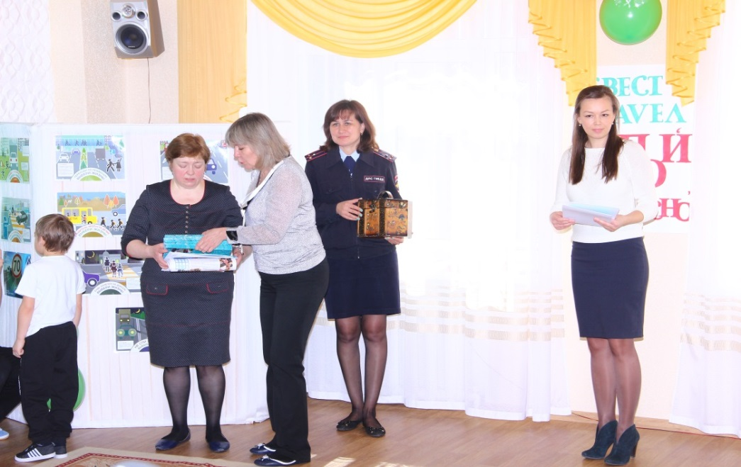
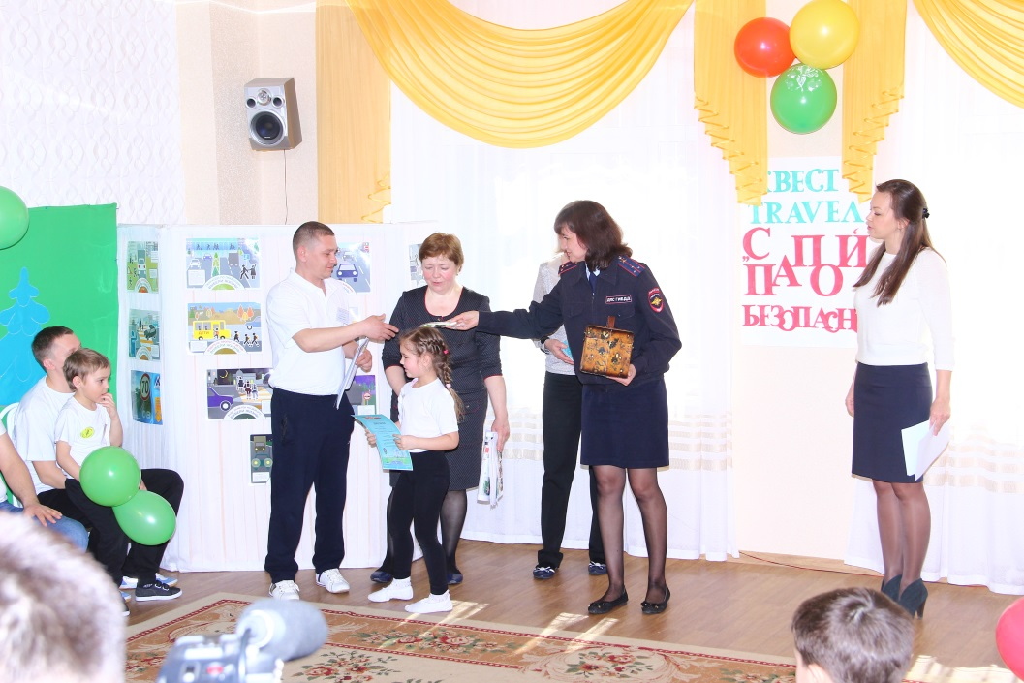
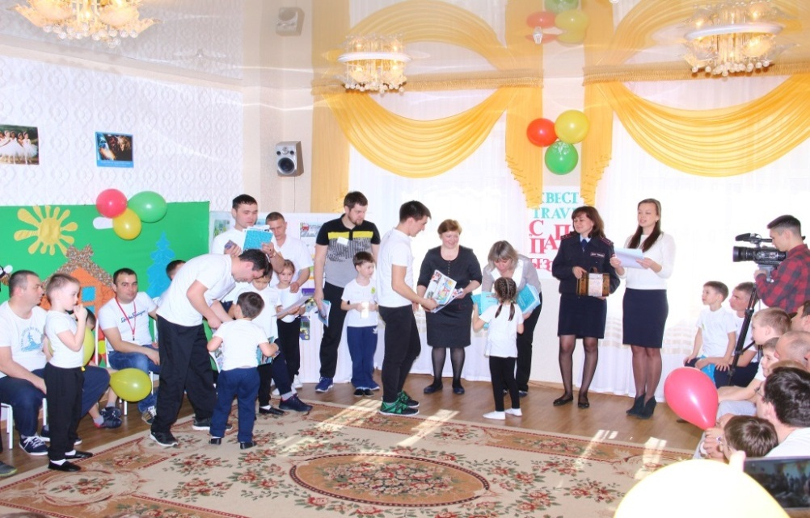
Награждение

Slide 17
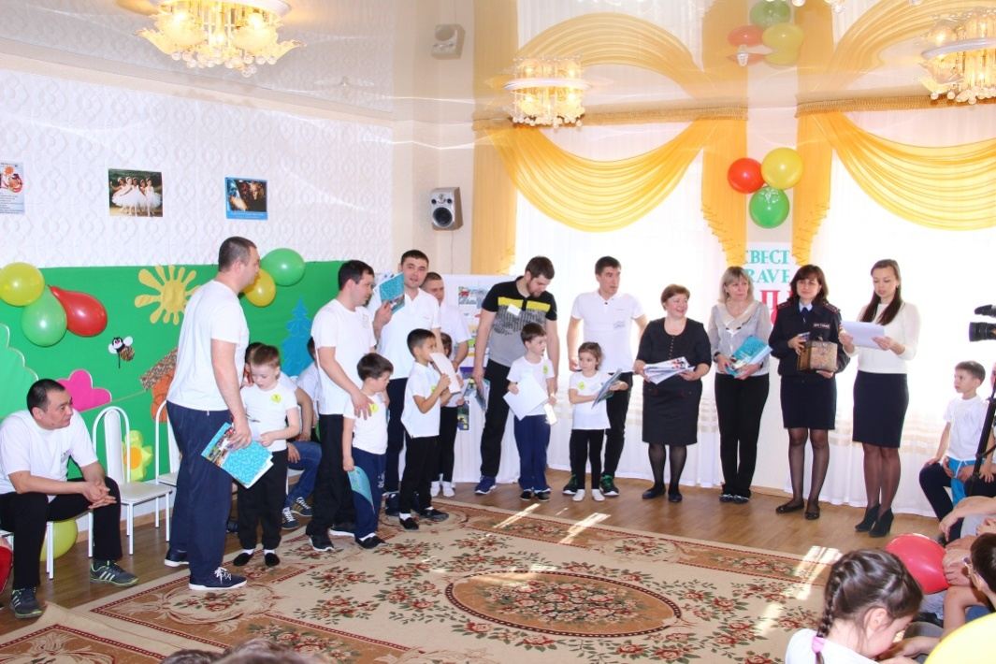
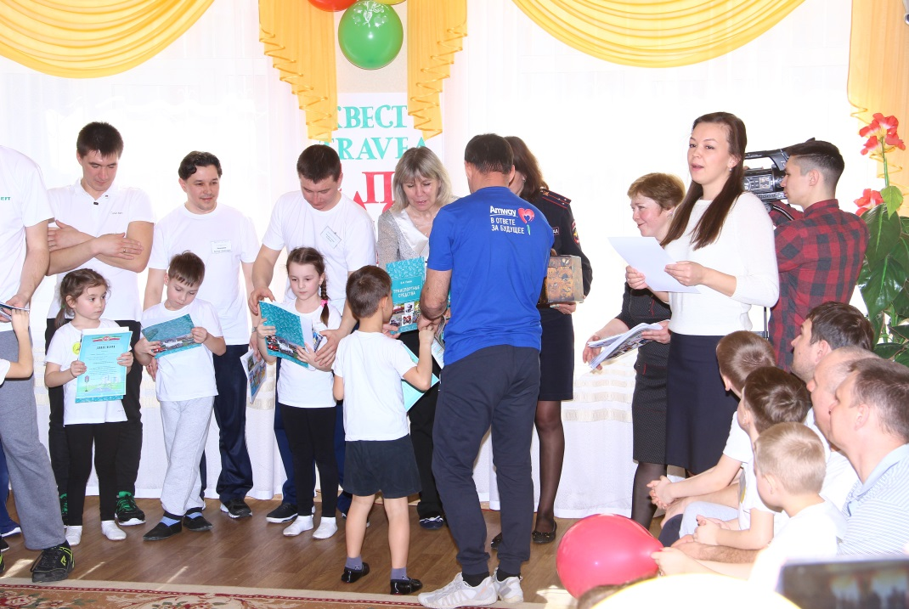
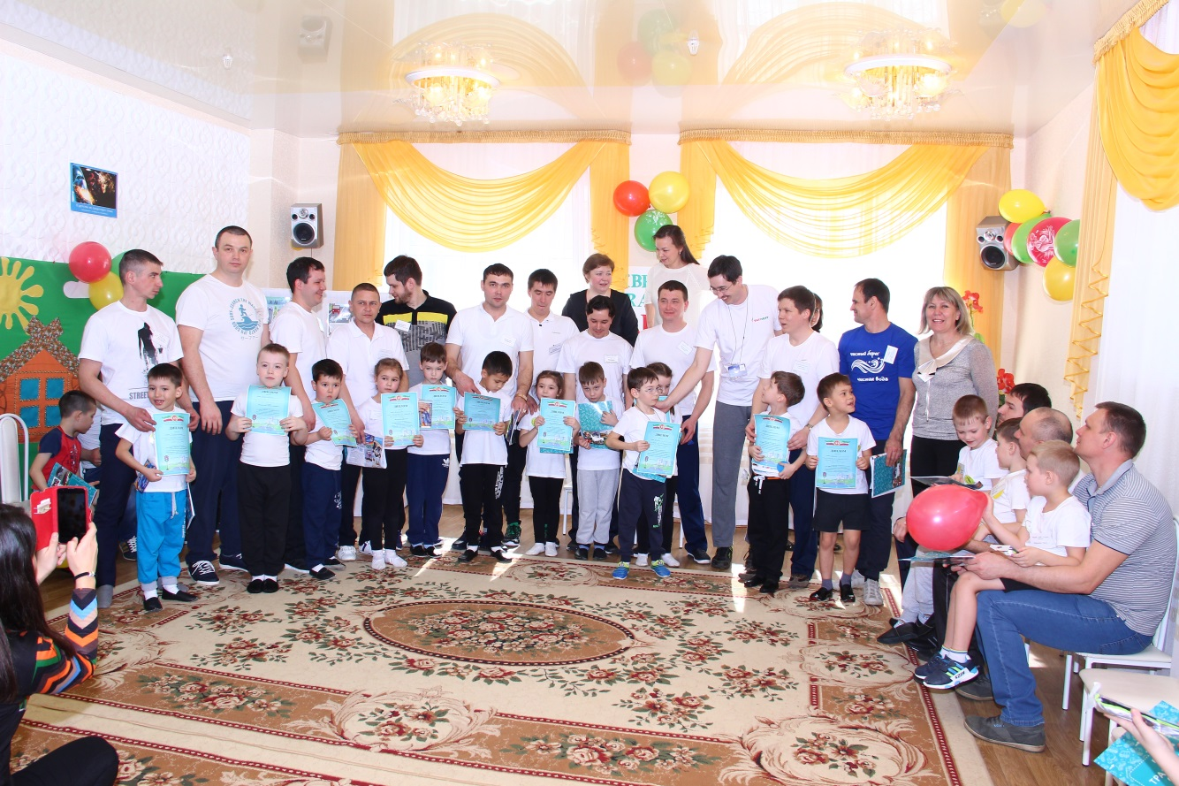

Slide 18
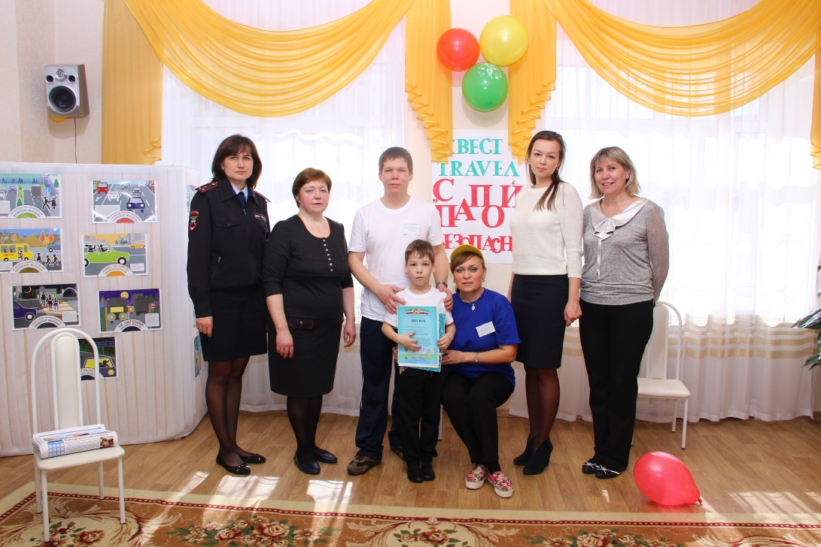

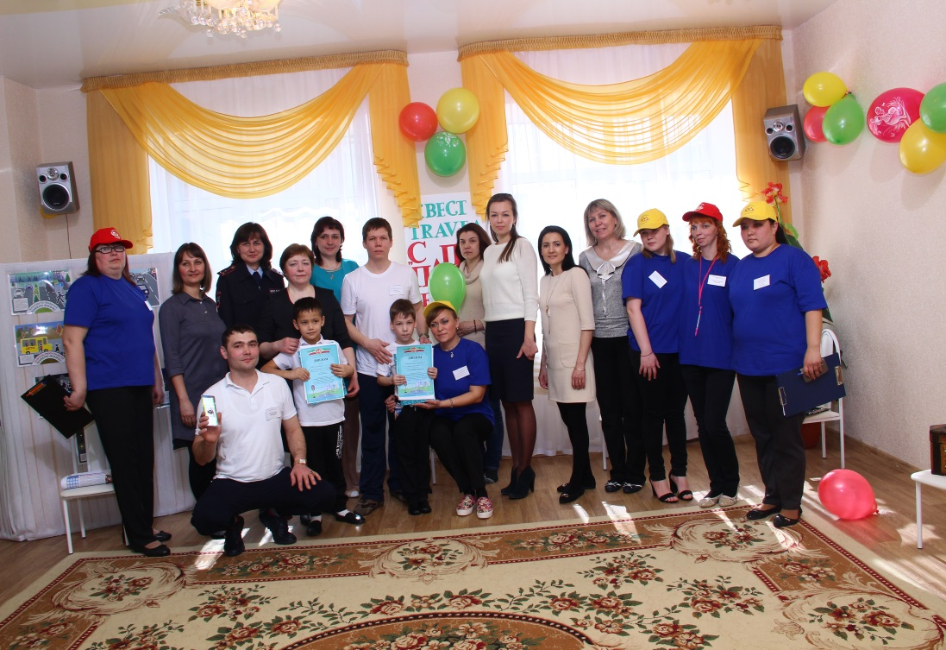

Абсолютный победитель
Победитель
Победители в номинациях

Slide 19
КВН
Городской конкурс
«А ну- ка мамы, а ну-ка педагоги!»
по формированию правил безопасного поведения на дорогах у детей дошкольного возраста
с участием детей родителей и педагогов ДОУ АМР РТ
Подготовила: педагог ГМО
«Школа Безопасности»
О.Н. Ахметзянова
г. Альметьевск

Slide 20


Напутствие детей
Представление
команд

Slide 21


«Изобрази дорожный знак»

Slide 22


Выступление «Агитбригады»

Slide 23

Награждение

Slide 24

Благодарим за внимание

